Slide 1
ΚΛΙΝΙΚΟ-ΠΑΘΟΛΟΓΟΑΝΑΤΟΜΙΚΟ ΦΡΟΝΤΙΣΤΗΡΙΟ
ΠΑΡΟΥΣΙΑΣΗ ΧΑΡΑΚΤΗΡΙΣΤΙΚΩΝ ΠΕΡΙΣΤΑΤΙΚΩΝ ΑΣΘΕΝΩΝ ΜΕ ΝΟΣΟΥΣ ΣΧΕΤΙΖΟΜΕΝΩΝ ΜΕ ΤΟΝ ΠΕΠΤΙΚΟ ΣΩΛΗΝΑ,
ΑΔΕΝΩΝ ΚΑΙ ΔΟΜΩΝ
ΔΙΑΓΝΩΣΤΙΚΗ ΚΑΙ ΔΙΑΦΟΡΟΔΙΑΓΝΩΣΤΙΚΗ ΣΥΖΗΤΗΣΗ

Slide 2
Γυναίκα, 45 ετών, μητέρα 5 παιδιών, προσέρχεται με κοιλιακό άλγος. Από εξαμήνου αναφέρει επεισόδια ηπιότερου πόνου στη μεσότητα του επιγαστρίου , σταθερού με σπασμωδικό χαρακτήρα, σαν «κράμπα», για ορισμένες ώρες, με αντανάκλαση στη δεξιά ωμοπλάτη. Στην παρούσα φάση ο πόνος επέμενε για περισσότερο από μία μέρα και συνοδευόταν από ρίγος, ναυτία, έμετο και πυρετό 39 βαθμούς C. Οι σφύξεις μετρώνται στις 110 στο λεπτό. Κλινική εξέταση: Ικτερική χροιά οφθαλμών, ευαισθησία στο δεξιό άνω τεταρτημόριο, κυρίως στη βαθειά εισπνοή.
(Παρακλινικός) έλεγχος ορού:
Λευκά : 15.000/μL με 74% ουδετερόφιλα και 10% άωρες μορφές τους . Πολυμορφοπυρηνική λευκοκυττάρωση
AST: 85 U/L (φ.τ.5-40), ALT: 100 U/L (φ.τ. 0-40)
Αλκαλική φωσφατάση :240 U/L (φ.τ. 35-125). Ολική χολερυθρίνη :3,5 mg/dL
(φ.τ.: 0,2-1,2). Άμεση υπερχολερυθριναιμία.
Αμυλάση: 750 U/L (φ.τ. 2-20), λιπάση: 200 U/L (φ.τ. 4-24)
Γενική ούρων: Χολερυθρίνη +
Υπέρηχος κοιλίας : Λίθοι στη χοληδόχο και διάταση ηπατικού, κοινού χοληδόχου και παγκρεατικού πόρου.
Ενδοσκοπική ανάστροφη χολαγγειο-παγκρεατογραφία (ERCP): Απόφραξη του άπω τμήματος του κοινού χοληδόχου πόρου, εγγύς του φύματος του Vater, λόγω ενσφηνωμένου λίθου.
Αύξηση της συζευγμένης χολερυθρίνης & της αλκαλικής φωσφατάσης στον ορό στο πλαίσιο αποφρακτικού ικτέρου λόγω χοληδοχολιθίασης, επιπλεγμένης με οξεία παγκρεατίτιδα.

Slide 3
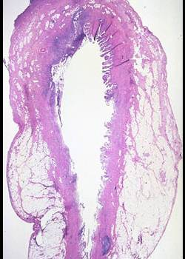
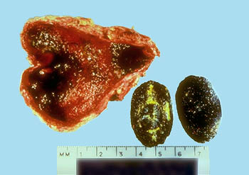
Χολολιθίαση
Οξεία ( ερυθηματώδης και ελκωτικός βλεννογόνος ) & χρόνια
( ινώδης πάχυνση του τοιχώματος) λιθιασική χολοκυστίτιδα.
Τοξική επίδραση λυσολεκιθίνης (παραγόμενης από τη λεκιθίνη της χολής επί χολόστασης) και χολικών αλάτων στον βλεννογόνο της χοληδόχου.
Η διάταση αυξάνει την πίεση στον αυλό, διαταράσσοντας την παροχή αίματος.
Φλεγμονώδεις κυτταρικές συναθροίσεις.

Slide 4
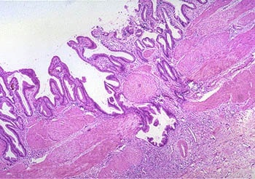
Χρόνια χολοκυστίτιδα.
Κόλποι Rokitansky-Aschoff
(καταδύσεις του βλεννογονικού επιθηλίου εντός των μυϊκών δεσμίδων του τοιχώματος της χοληδόχου).

Slide 5
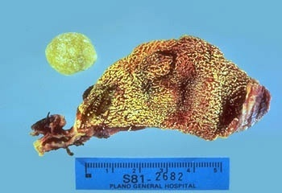
Χοληστερινικός λίθος και χοληστερίνωση του βλεννογόνου της χοληδόχου κύστης

Slide 6
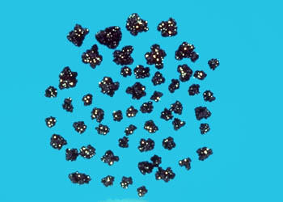
Συχνά πολλαπλοί, χολερυθρινικοί λίθοι

Slide 7
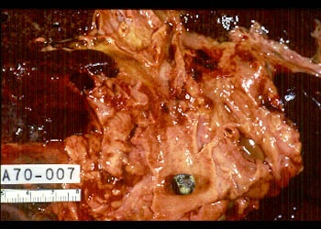
Βλεννογόνος επί χοληδοχολιθίασης

Slide 8
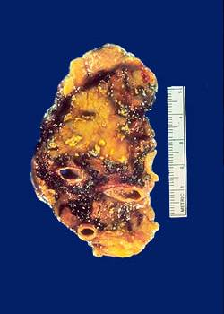
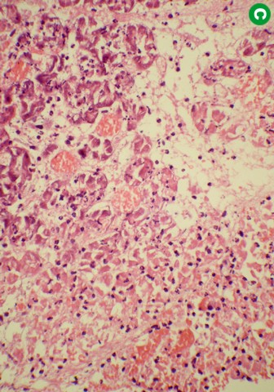
Περιοχές αιμορραγίας & ασβεστολιθικές, κιτρινόλευκες εστίες λιπονέκρωσης
ΟΞΕΙΑ ΠΑΓΚΡΕΑΤΙΤΙΔΑ

Slide 9
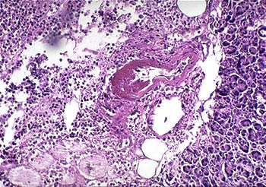
ΟΞΕΙΑ ΠΑΓΚΡΕΑΤΙΤΙΔΑ
Οξεία φλεγμονή & νέκρωση. Νέκρωση, ινιδοειδούς μορφής, σε τοίχωμα αγγείου.
Επακόλουθη σοβαρή αιμορραγική οξεία παγκρεατίτιδα , ενίοτε θανατηφόρος.
Άλλες επιπλοκές: ανάπτυξη παγκρεατικών ψευδοκύστεων, αποστημάτων, απόφραξη 12δακτύλου, μετάπτωση σε χρόνια παγκρεατίτιδα.

Slide 10
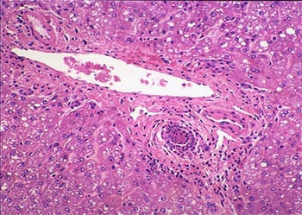
Οξεία ανιούσα χολαγγειίτιδα λόγω χοληδοχολιθίασης

Slide 11
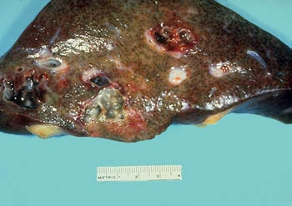
Ηπατικά αποστήματα λόγω ανιούσας βακτηριακής φλεγμονής / οξείας χολαγγειίτιδας στο έδαφος της στάσης της χολής λόγω ενσφηνωμένου λίθου στον κοινό χοληδόχο πόρο (χοληδοχολιθίαση).

Slide 12
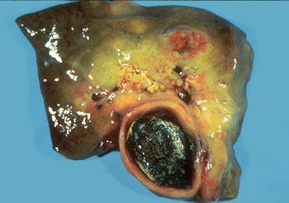
Αδενοκαρκίνωμα χοληδόχου κύστης με διήθηση του παρακείμενου ηπατικού παρεγχύματος.

Slide 13
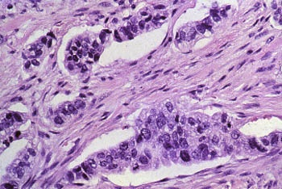
Αδενοκαρκίνωμα χοληδόχου κύστης.
Κακοήθεις αδενικοί σχηματισμοί διηθούν το τοίχωμα της χοληδόχου κύστης.

Slide 14
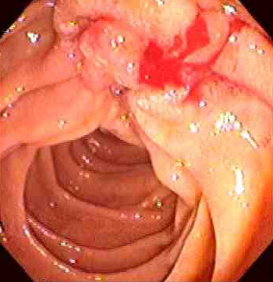
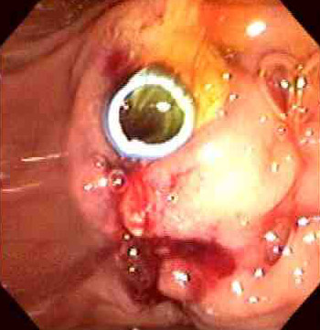
Καρκίνωμα φύματος του Vater.
Τοποθέτηση ενδοπρόθεσης (stent).

Slide 15
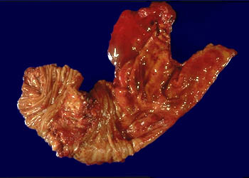
Καρκίνωμα παγκρεατο12δακτυλικής περιοχής.
Εγχειρητικό παρασκεύασμα στομάχου & 12δακτύλου

Slide 16
Άνδρας 62 ετών, αλκοολικός και καπνιστής, προσέρχεται με κίτρινη χροιά του δέρματος & των οφθαλμών του και απώλεια βάρους το τελευταίο εξάμηνο με σημεία απίσχνασης. Απουσία πόνου. Αναφέρει αυξημένες, δύσοσμες γρασσοειδείς κενώσεις με πήλινη χροιά των κοπράνων. Κλινικώς, το ήπαρ γίνεται επικρουστικώς αντιληπτό στα 11 εκ.,με ανώμαλο το όριό του κάτω από το δεξιό πλευρικό τόξο.
Ορολογικώς: AST: 95 U/L (φ.τ.5-40), ALT:110 U/L(φ.τ. 0-40), αλκαλική φωσφατάση: 550 U/L (φ.τ. 35-125),γGT: 800 U/L (φ.τ. 12-38), ολική χολερυθρίνη :5,6 mg/dL (φ.τ. 0,2-1,2) με συζευγμένη (άμεση) υπερχολερυθριναιμία.
αμυλάση :120 U/L (φ.τ. 2-20), λιπάση: 58 U/L(φ.τ. 4-24).
Tιμές ως επί χρόνιας παγκρεατίτιδας.
Δείκτες ιογενούς προσβολής του ήπατος: αρνητικοί.
Εξέταση ούρων: καφέ χροιά, γλυκόζη +, χολερυθρίνη ++, ουροχολινογόνο( – )(φ.τ. 0,05-3,5 mg/24ωρο).
Διαβήτης από καταστροφή των νησιδίων του Langerhans είτε από τον καρκίνο είτε από τη συνυπάρχουσα χρόνια παγκρεατίτιδα.
Απουσία ουροχολινογόνου στα ούρα, αφού δεν περνάει σχεδόν καθόλου χολή στο έντερο. Η χολερυθρίνη μετατρέπεται σε ουροχολινογόνο από τη μικροβιακή χλωρίδα του εντέρου. Το ουροχολινογόνο, απορροφούμενο με την πυλαία κυκλοφορία, εισέρχεται στο αίμα και αποβάλλεται από τους νεφρούς.
Η στεατόρροια εξηγείται λόγω της απόφραξης του κοινού χοληδόχου πόρου και της μη εισόδου χολής στο έντερο αλλά και λόγω της μη παραγωγής λιπάσης από το εξωκρινές πάγκρεας , στο πλαίσιο της συνυπάρχουσας χρόνιας παγκρεατίτιδας.
Υπέρηχογράφημα κοιλίας: διάταση κοινού χοληδόχου και ηπατικών πόρων, διατεταμένη χοληδόχος με λασποειδές περιεχόμενο, πολλαπλές ηπατικές μάζες.
Αξονική τομογραφία: μάζα 5 εκ. στην κεφαλή του παγκρέατος
ERCP: στένωση στον κοινό χοληδόχο πόρο, ακριβώς πάνω από το φύμα του Vater και διατάσεις των πόρων εγγύς της στένωσης. Τοποθέτηση ενδοπρόθεσης (stent) κατά μήκος της στένωσης, λήψη κυτταρολογικού υλικού με ψήκτρα ( το οποίο ανέδειξε κύτταρα αδενοκαρκινώματος). Μέτρηση CA19-9 στον ορό: 800 U/mL. Ο ασθενής δέχτηκε να πάρει μόνο ανακουφιστική αγωγή. Θάνατος εντός μηνών. Νεκροτομικά ευρήματα.

Slide 17
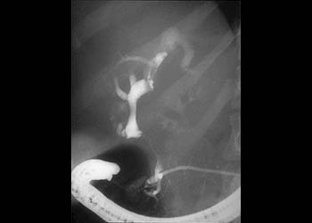
ERCP του ασθενούς
Χάνεται η ενδοπαγκρεατική μοίρα του κοινού χοληδόχου πόρου λόγω στένωσής του άπω τμήματός του. Διάταση πόρων εγγύς της στένωσης.

Slide 18
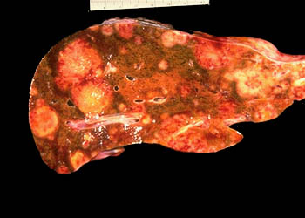
Πολλαπλές ηπατικές μεταστάσεις υπό μορφή μεταστατικών όζων, κατά θέσεις αιμορραγικών & νεκρωτικών.
Χολοβαφές το υπόλοιπο ηπατικό παρέγχυμα.

Slide 19
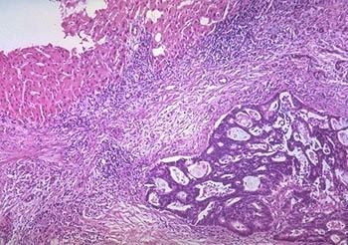
Μεταστατική διήθηση ήπατος από αδενοκαρκίνωμα, ηθμοειδούς διαμόρφωσης.

Slide 20
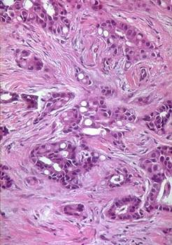
Μεταστατικό αδενοκαρκίνωμα ήπατος.
Κανονικοί αυλοί (αδενική διαφοροποίηση) και κυτταροπλασματικά κενοτόπια βλέννης (κυτταροπλασματικοί «αυλοί»).
Συνήθης προέλευση μεταστατικών βλεννοπαραγωγών αδενοκαρκινωμάτων:
πνεύμονας, γαστρεντερική οδός, πάγκρεας
Τα αδενοκαρκινώματα του προστάτη αδένα και του νεφρού κατά κανόνα δεν παράγουν βλέννη, αν και αδενικής αρχής καρκινώματα.

Slide 21
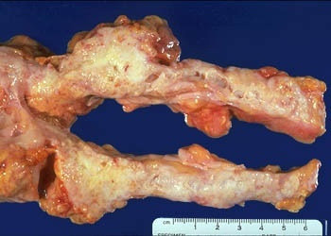
Επιμήκης διατομή παγκρέατος.
Όγκος της κεφαλής, απώλεια της εν γένει λοβιώδους αρχιτεκτονικής λόγω ίνωσης στο πλαίσιο συνυπάρχουσας χρόνιας παγκρεατίτιδας.

Slide 22
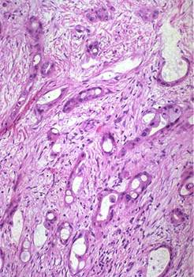
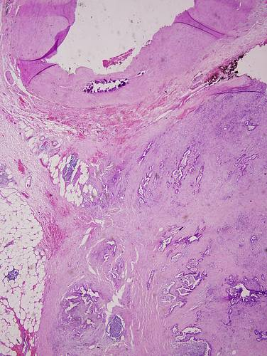
ΔΕΣΜΟΠΛΑΣΤΙΚΟ
(ΙΝΟΠΟΙΗΜΕΝΟ, ΣΚΙΡΡΩΔΕΣ)
ΥΠΟΣΤΡΩΜΑ ΤΟΥ ΙΔΙΟΥ ΤΟΥ ΚΑΡΚΙΝΟΥ ΕΞ ΕΚΦΟΡΗΤΙΚΩΝ ΠΟΡΩΝ ΤΟΥ ΠΑΓΚΡΕΑΤΟΣ

Slide 23
Ομοιότητες του ινοποιημένου συνδετικού υποστρώματος του παγκρεατικού καρκίνου και της χρόνιας παγκρεατίτιδας
Ιστική βλάβη
Απελευθέρωση κυτταροκινών
Φλεγμονή
Αγγειογένεση
Ενεργοποίηση αστεροειδών κυττάρων και ινοβλαστών του συνδετικού ιστού

Slide 24
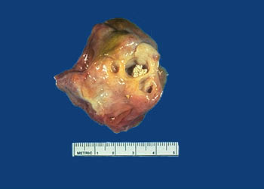
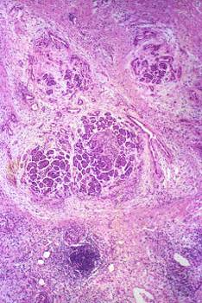
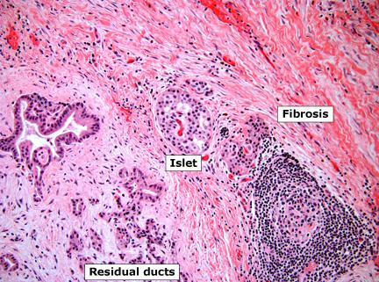
ΧΡΟΝΙΑ ΠΑΓΚΡΕΑΤΙΤΙΔΑ
Διατεταμένοι πόροι, λίθοι από κατακρατηθείσες εκκρίσεις.
Ινώδης αντικατάσταση παγκρεατικού παρεγχύματος, ατροφία εξωκρινούς μοίρας, λιγοστά διατηρούμενα νησίδια, χρόνια φλεγμονή.

Slide 25
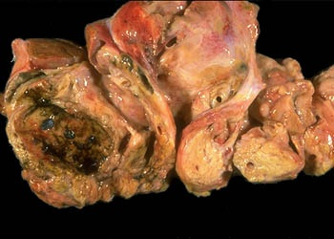
ΨΕΥΔΟΚΥΣΤΕΙΣ ΠΑΓΚΡΕΑΤΟΣ ΦΛΕΓΜΟΝΩΔΟΥΣ ή ΤΡΑΥΜΑΤΙΚΗΣ ΑΡΧΗΣ.
Απουσία γνήσιας επιθηλιακής επένδυσης. Ινώδης ιστός.

